Slide 1
Как зарегистрироваться ?

Slide 2
https://р66.навигатор.дети/

Slide 3
Заполнить данные родителя

Slide 4
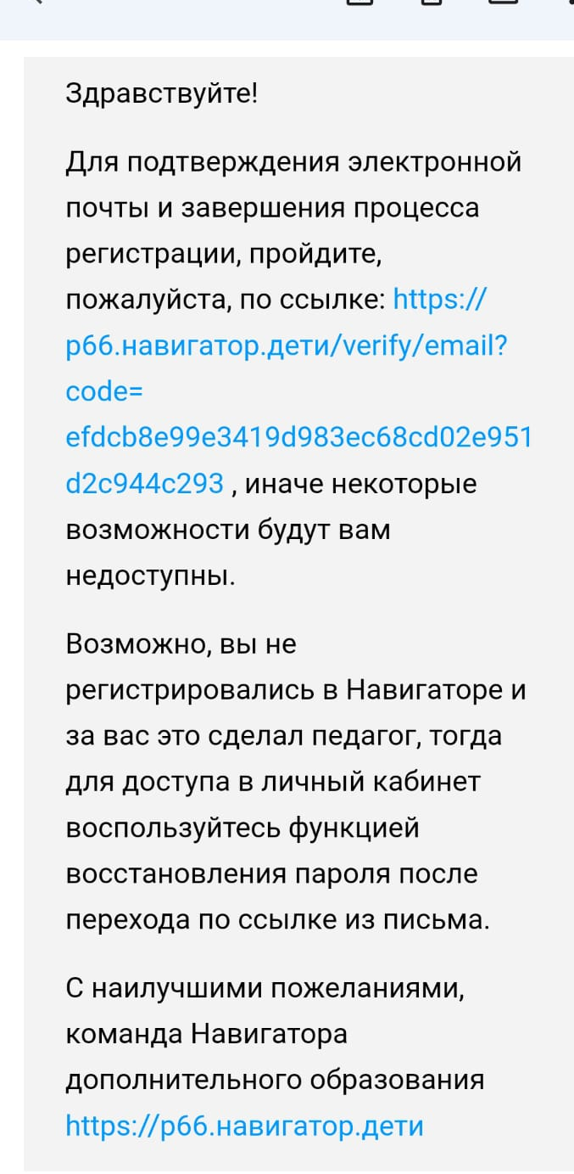
Затем на адрес эл. почты придет письмо, которое нужно подтвердить, нажав на ссылку

Slide 5
Затем, нужно нажать на свои данные в верхнем правом углу (указано на картинке зеленой стрелкой)

Slide 6
После чего, нужно добавить своего ребенка.
с ПК это видно сразу, правый столбик с функцией добавить ребенка.

Slide 7
Добавить ребенка с телефона
Чтобы добавить ребенка с телефона нужно нажать с правой стороны на три горизонтальные полоски

Slide 8
Затем вводите данные ребенка, пробел не ставьте после написания (если красным цветом написано про кириллицу, значит уберите пробел)

Slide 9
Добавить ребенка можно с 0 лет, а вот получить сертификат с 5 лет.
Для этого нужно :
- выбрать ребенка в панели справа;
- нажать на Управление сертификатами;
- нажать на Подать заявление на активацию сертификата

Slide 10
Ознакомиться с текстом согласия на обработку данных ребенка, в связи с включением ребенка в систему персонифицированного финансирования и нажать на Подать заявление, как на рисунке ниже:

Slide 11
Если администрацией регионального Навигатора в этот момент не введены какие-либо ограничения на выдачу сертификатов, заявление родителя будет автоматически рассмотрено, согласие на обработку данных ребёнка автоматически принято, сертификат дополнительного образования активирован, а информация о финансировании сертификата станет доступной в личном кабинете родителя (см. рисунок ниже):

Slide 12
Выбрать программу по сертификату и сразу получить сертификат? Да!
При оформлении заявки на программу, обучение по которой можно оплатить сертификатом, родителю предлагается сразу подать заявление о включении ребенка в систему персонифицированного финансирования, формировании и активации сертификата дополнительного образования, дать согласие на обработку данных. Заявка поступит организатору программы для обработки, а родителю будет удобнее оформить всё сразу: и заявку, и все необходимые документы для получения сертификата.

Slide 13
Как записать ребенка?
- Выбрать программу в каталоге на главной странице
Нажать на программу выбранную
Зайти во вкладку группы
Нажать на клавишу записаться
Выбрать ребенка и нажать далее

Slide 14
Все Ваши заявки, договоры, счета вы можете просматривать в своем личном кабинете, нажимая вкладки

Slide 15
Спасибо за внимание

